Slide 1
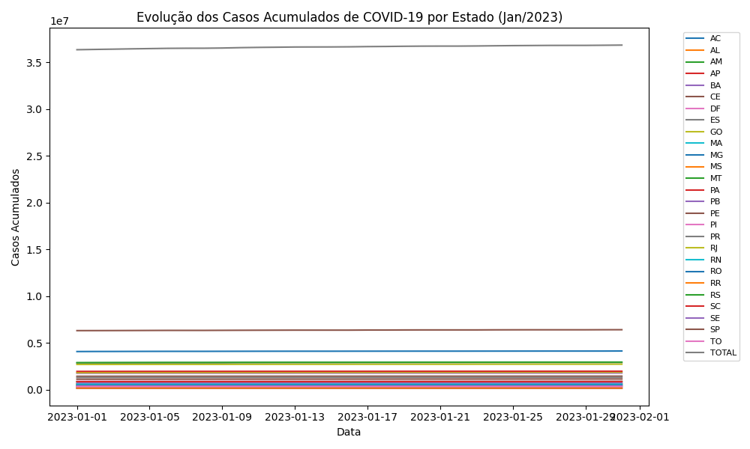
RQ1: Como evoluíram os casos acumulados de COVID-19 nos estados brasileiros em janeiro de 2023?
O gráfico mostra a evolução dos casos acumulados de COVID-19 em cada estado brasileiro durante janeiro de 2023. Cada linha representa um estado.

Slide 2
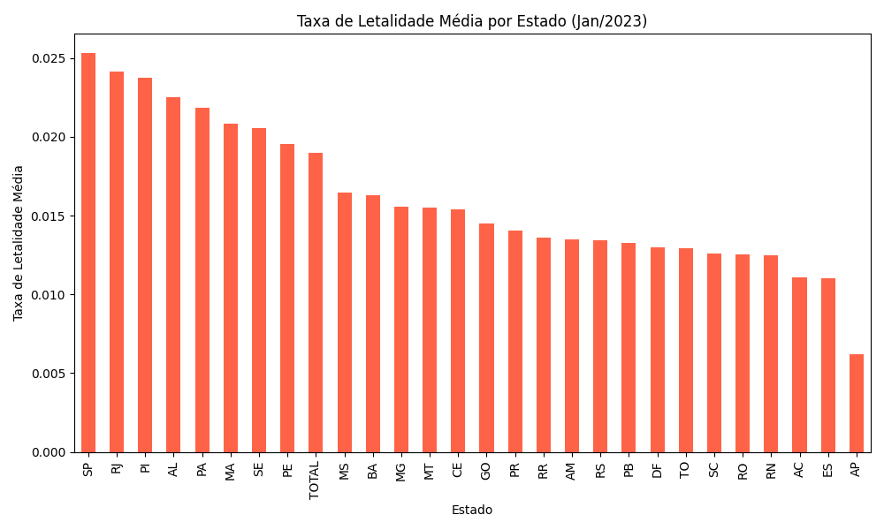
RQ2: Qual a taxa de letalidade média por estado em janeiro de 2023?
O gráfico apresenta a taxa de letalidade média por estado no período analisado. A taxa de letalidade é a razão entre o número de óbitos e o número de casos.

